Slide 1
Modul 1
Pengenalan Metode Numerik

Slide 2
Pengantar (1)
Persamaan matematika banyak digunakan dalam berbagai jurusan teknik seperti teknik elektro, teknik mesin dll
Seringkali ditemukan persamaan matematika yang sangat kompleks sehingga belum bisa diselesaikan dengan metode analitik
Metode analitik atau disebut metode sejati karena memberikan exact solution atau solusi sesungguhnya dengan galat (error) sama dengan nol

Slide 3
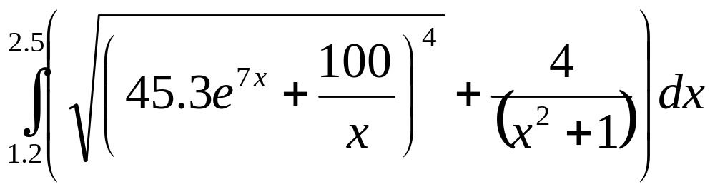
Pengantar (2)
Seperti permasalahan berikut:
Penyelesaian persamaan dibawah untuk memperoleh akar-akar polinom
b. Menentukan integra-tentu dari

Slide 4
Pengantar (3)
Permasalahan-permasalahan tersebut ada yang mempunyai solusi analitik ada juga yang tidak memiliki solusi analitik sehingga diperkenalkan metode numerik
Metode numerik adalah teknik yang digunakan untuk memformulasikan persoalan matematik sehingga dapat dipecahkan dengan operasi perhitungan/aritmetika biasa (tambah, kurang, kali, dan bagi).

Slide 5
Metode Analitik VS Metode Numerik
Solusi dengan menggunakan metode numerik selalu berbentuk angka. Bandingkan dengan metode analitik yang biasanya menghasilkan solusi dalam bentuk fungsi matematik yang dapat dievaluasi untuk menghasilkan nilai dalam bentuk angka.

Slide 6
Metode Analitik VS Metode Numerik
Solusi dengan menggunakan metode numerik hanya memperoleh solusi yang menghampiri atau mendekati solusi sejati, sehingga terdapat error.
Untuk memahami perbedaan metode analitik dengan metode numerik, diberikan contoh pada slide berikutnya

Slide 7
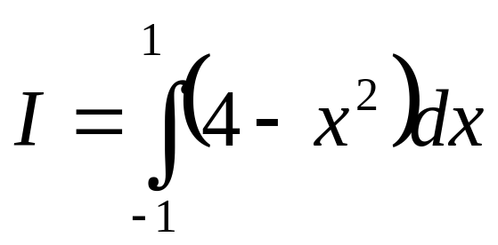
Contoh (1)
Diketahui fungsi integra
Diselesaikan permasalahan tersebut dengan Metode Analitik dan Metode Numerik

Slide 8
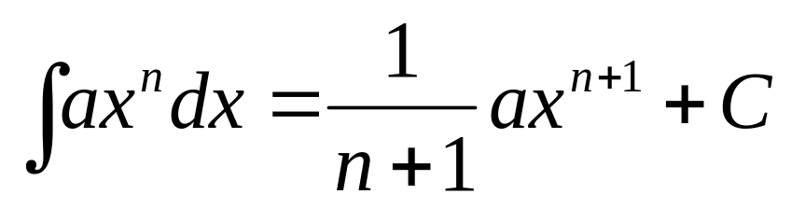
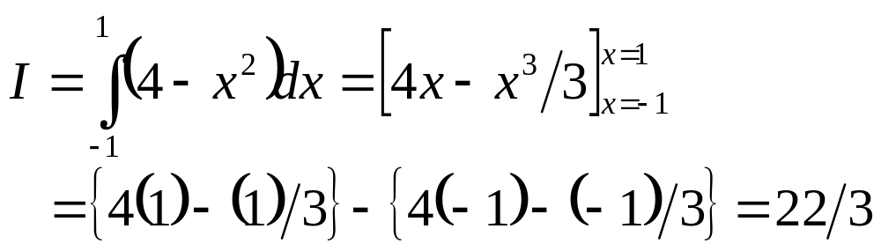
Contoh (2)
Penyelesaian Metode Analitik
Diketahui rumus integral
Sehingga penyelesaiannya

Slide 9

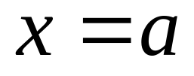
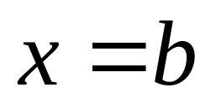
Contoh (3)
Penyelesaian Metode Numerik
Dalam kalkulus, interpretasi geometri integral
dari sampai adalah luas daerah yang dibatasi oleh kurva , sumbu
dan garis dan garis .

Slide 10
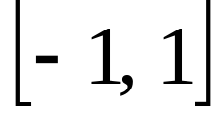
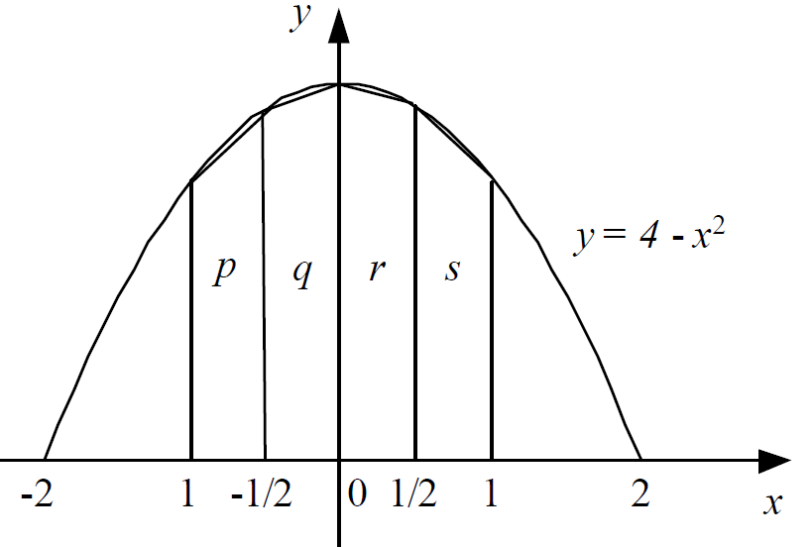
Contoh (4)
Daerah integrasi dibagi menjadi sejumlah trapesium dengan lebar 0.5

Slide 11
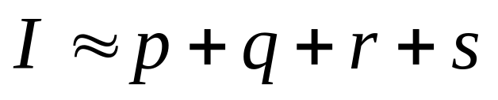
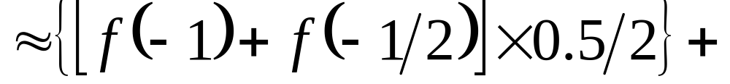
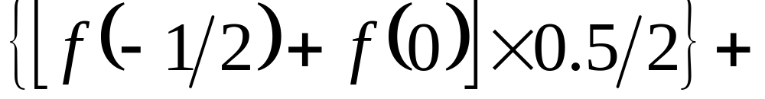
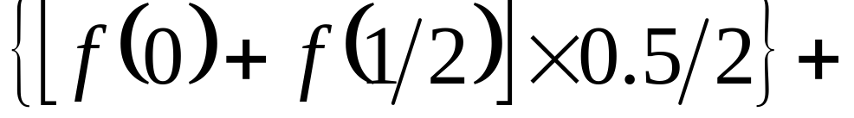
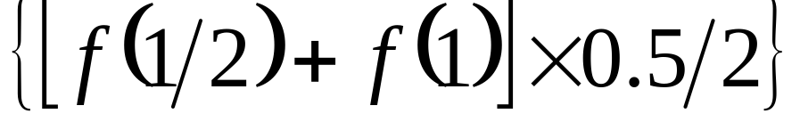
Contoh (5)
Luas integrasi yang didekati dengan luas empat trapesium menjadi

Slide 12
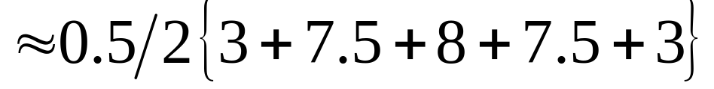


Contoh (6)
Dimana nilai tersebut merupakan hasil nilai hampiran, “ “ yang berarti kira-kira

Slide 13
Contoh (7)
Error solusi hampiran terhadap solusi sejati yaitu
Error bisa diperkecil dengan membuat lebar trapesium lebih kecil (yang berarti jumlah trapesium lebih banyak, jumlah komputasi lebih banyak)

Slide 14
Metode Numerik dalam Rekayasa
Dalam bidang rekayasa, kebutuhan untuk menemukan solusi persoalan secara praktis adalah jelas.
Bagi rekayasawan, solusi yang diperoleh secara analitik kurang kurang berguna untuk tujuan numerik.
Rekayasawan seringkali menginginkan solusi dalam bentuk numerik, misalnya
persoalan integral dan persamaan diferensial.

Slide 15
Metode Numerik dalam Rekayasa
Dalam thermodinamika, missal jika
Sebuah bola logam dipanaskan sampai pada suhu 100°C. Kemudian, pada saat t = 0, bola itu dimasukkan ke dalam air yang bersuhu 30°C. Setelah 3 menit, suhu bola berkurang menjadi 70°C. Tentukan suhu bola setelah 22.78 menit menit. Diketahui tetapan pendinginan bola logam itu adalah 0.1865.

Slide 16
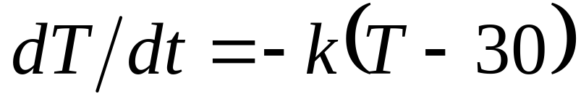
Metode Numerik dalam Rekayasa
Maka penyelesaian Hukum pendinginan Newton, maka laju pendinginan per detik
Dan seterusnya sehingga nantinya akan diperoleh hasil analitis yaitu suhu bola setelah 22.78 menit menjadi 31°C.

Slide 17
Metode Numerik dalam Rekayasa
Bagi rekayasawan, solusi persamaan diferensial yang berbentuk fungsi menerus ini tidak terlalu penting
Dalam praktek di lapangan, seringkali para rekayasawan hanya ingin mengetahui berapa suhu bola logam setelah t tertentu
Rekayasawan cukup memodelkan sistem ke dalam persamaan diferensial, lalu solusi untuk t tertentu dicari secara numerik.

Slide 18
Penggunaan Metode Numerik
Metode numerik berlaku umum, yakni dapat diterapkan untuk menyelesaikan persoalan matematika sederhana (yang juga dapat diselesaikan dengan metode analitik) maupun persoalan matematika yang tergolong rumit (yang metode analitik pun belum tentu dapat
menyelesaikannya).

Slide 19
Peranan Komputer dalam Metode Numerik
Komputer berperanan mempercepat proses perhitungan tanpa membuat kesalahan.
Penggunaan komputer dalam metode numerik antara lain untuk memprogram, seperti bahasa pemrograman FOTRAN, C++, Pascal dan VB.
Tapi bisa menggunakan aplikasi seperti MATLAB, Mathematica, Eureka dll

Slide 20
Perbedaan Metode Numerik dan Analisa Numerik
Metode numerik dan analisa numerik adalah dua hal yang berbeda
Metode Numerik adalah algoritma yang menyangkut langkah-langkah penyelesaian secara numerik
Analisa Numerik merupakan terapan matematika untuk menganalisis metode

